Slide 1

2 Novembre 2021
Esercitazione 3
Socket in C
Bernardini Claudio
Corsetti Luca
Giardina Gianluca
Straccali Leonardo
1

Slide 2
Obiettivi esercitazione
Hard skills
Soft skills
1
Creazione e gestione socket datagram in C
1
Collaborazione per raggiungere un fine comune
2
Gestione di file con client filtro
2
Organizzazione del proprio lavoro in team
1
Creazione e gestione socket con connessione in C
2
Gestione di eliminazione di righe da un file tramite server parallelo
2

Slide 3
Introduzione senza connessione
Client
Servitore
Stabilisce una connessione con il servitore
1
Attende richiesta di una connessione
1
2
Riceve il nome del file, e se esiste, identifica la parola più lunga nel file
2
Invia il nome del file al server
Invia il numero di lettere che formano la parola (-1 se il file non esiste)
2
Attende la risposta del server contenente il numero di caratteri della parola più lunga nel file
3
3

Slide 4
Introduzione con connessione
Client
Servitore
Stabilisce una connessione con il servitore
1
Attende richiesta di una connessione
1
2
Crea un figlio per gestire le richieste in arrive dai client
2
Invia il nome del file e il numero di linea da eliminare
2
Elimina la riga dal file ricevuto e invia il nuovo contenuto al client
3
Attende la risposta del server contenente il nuovo contenuto del file
4

Slide 5
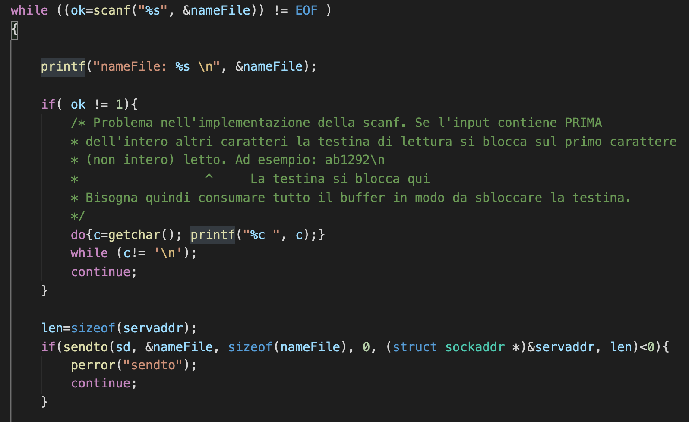
Senza connessione
Implementazione
Client
5

Slide 6
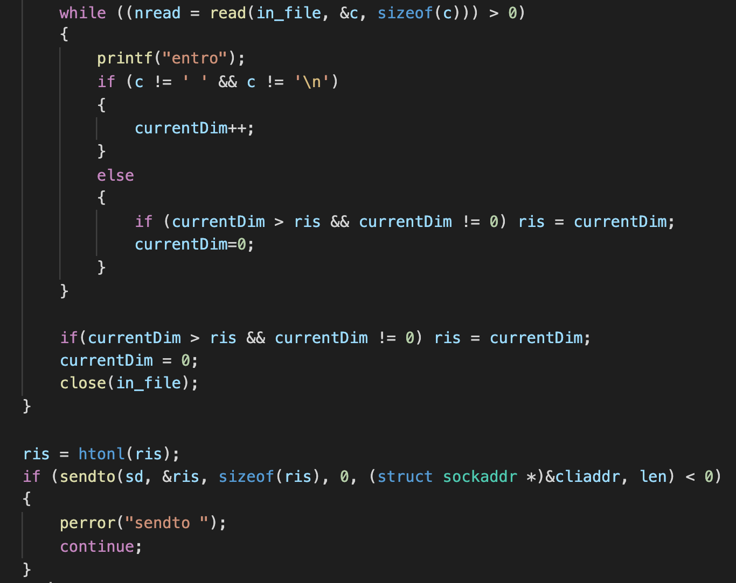
Senza connessione
Implementazione
Server
6

Slide 7
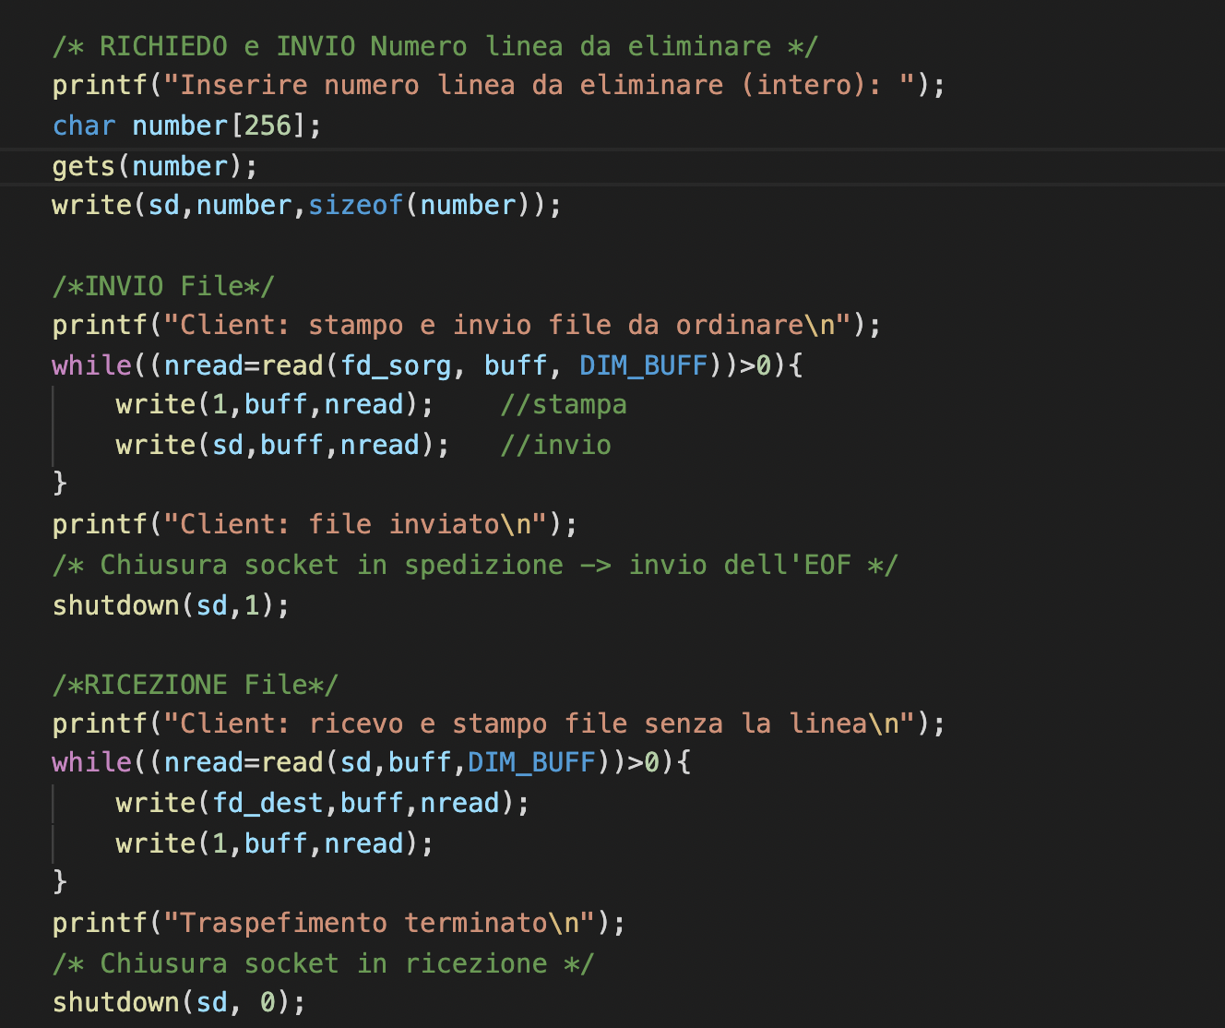
Con connessione
Implementazione
Client
7

Slide 8
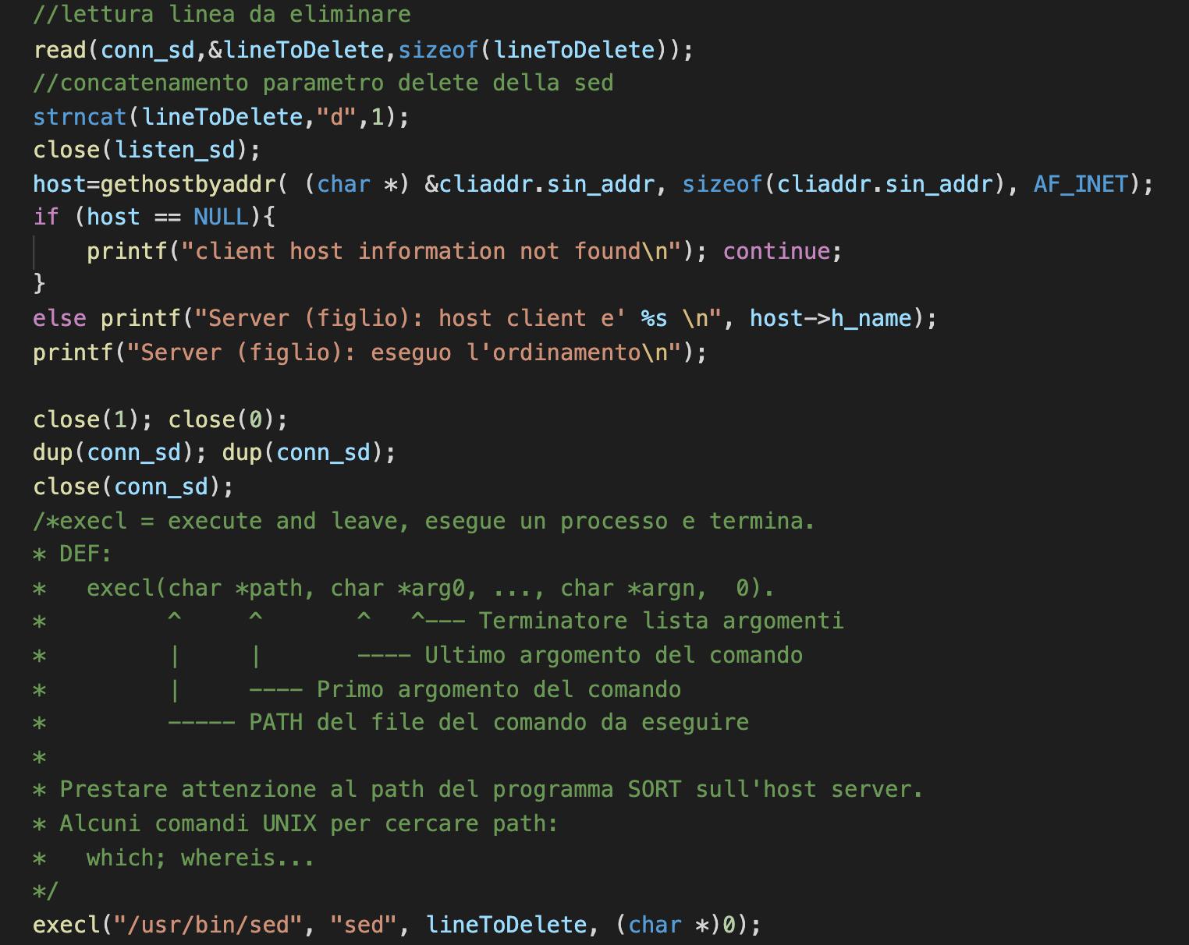
Con connessione
Implementazione
Server Concorrente
8

Slide 9






Gestione progetto
Coding
Team
9

